Slide 1
Vorlesungsbegleitende Aufgaben und Lösungen zum Thema Potenzfunktionen und Wurzeln
Autor: Prof. Andreas Zeiser HTW Berlin

Slide 2
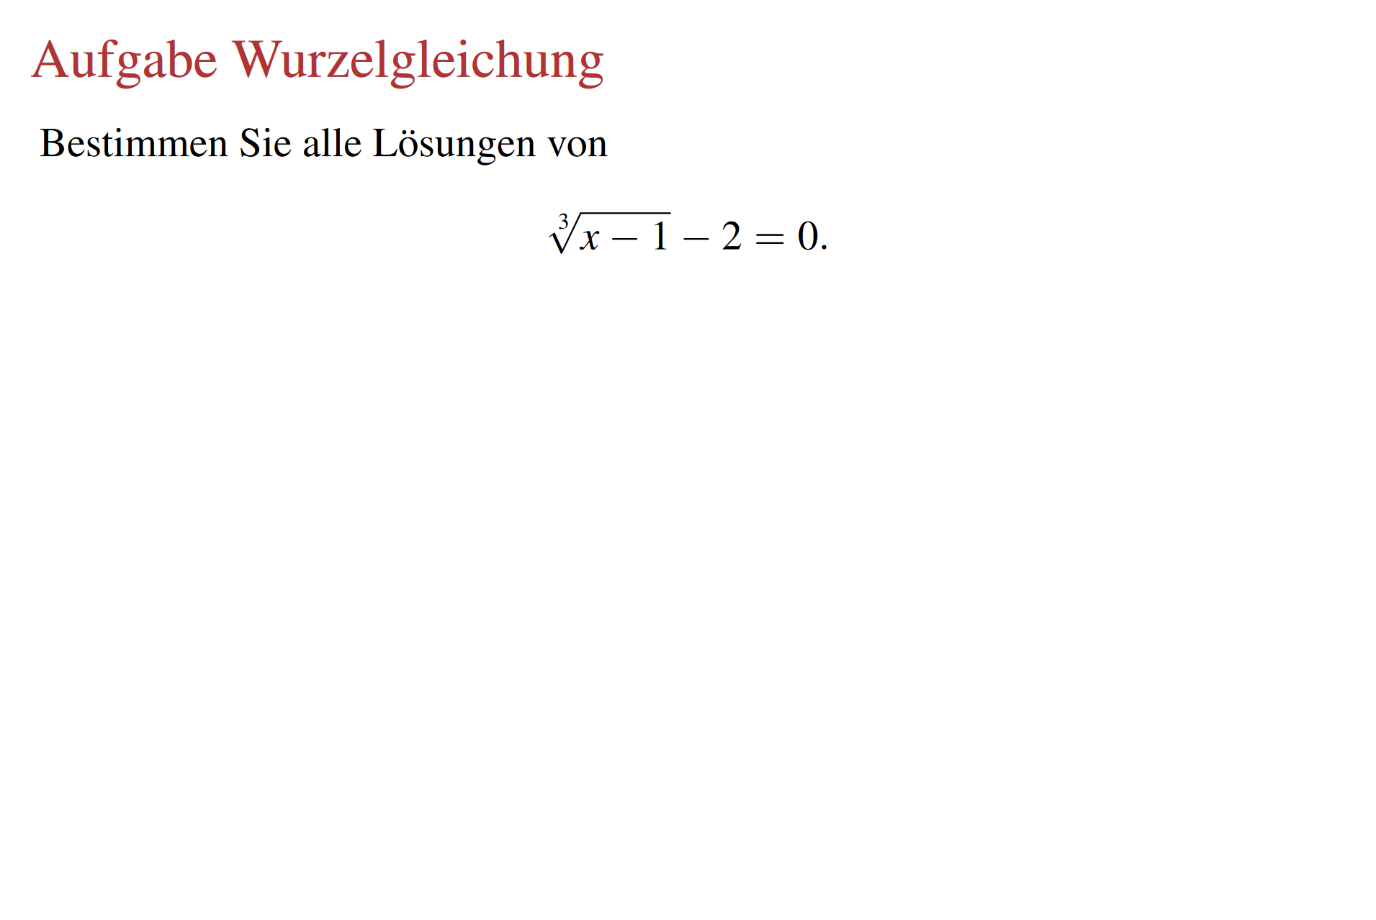

Slide 3
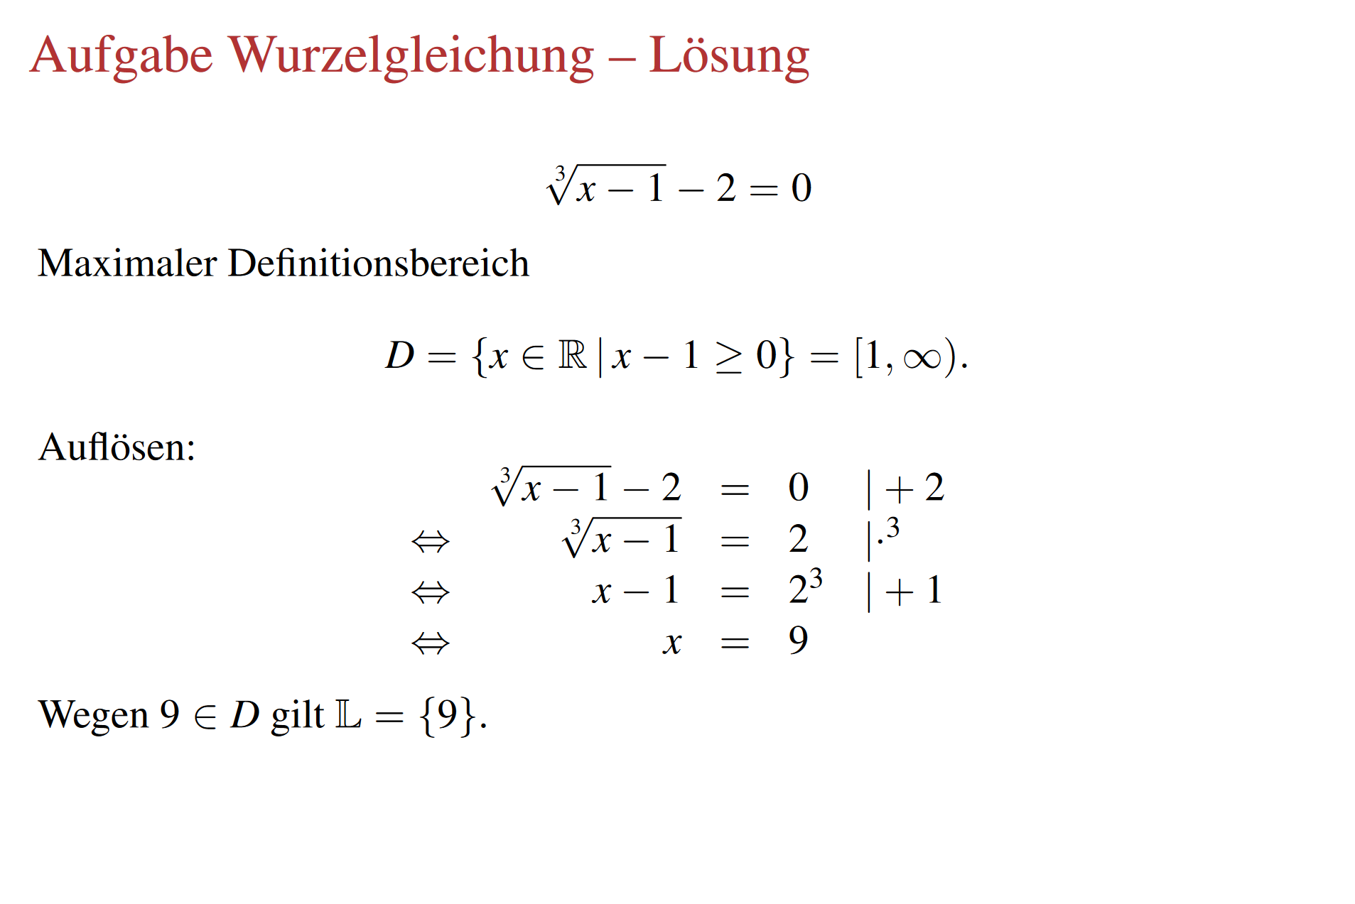

$$ℝ$$

Slide 4
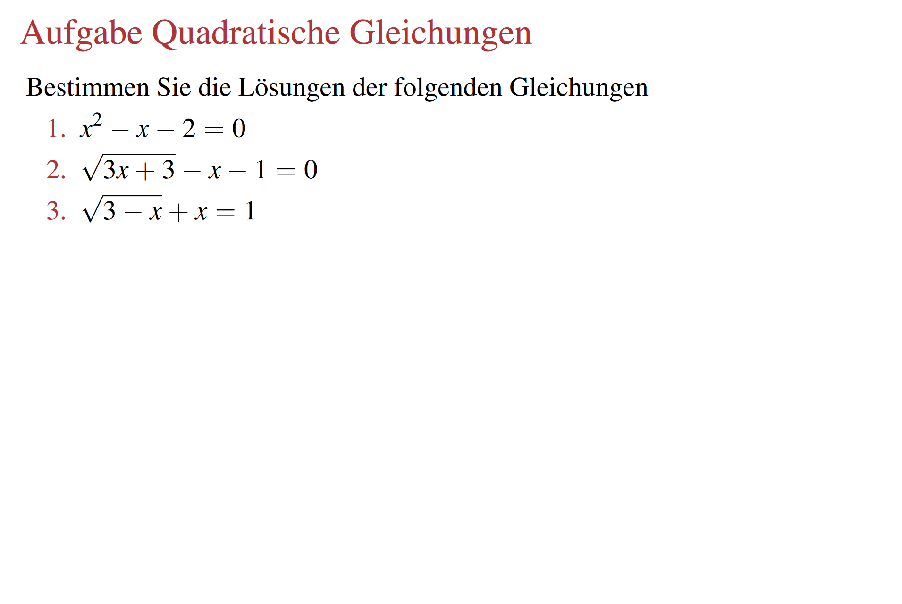

Slide 5
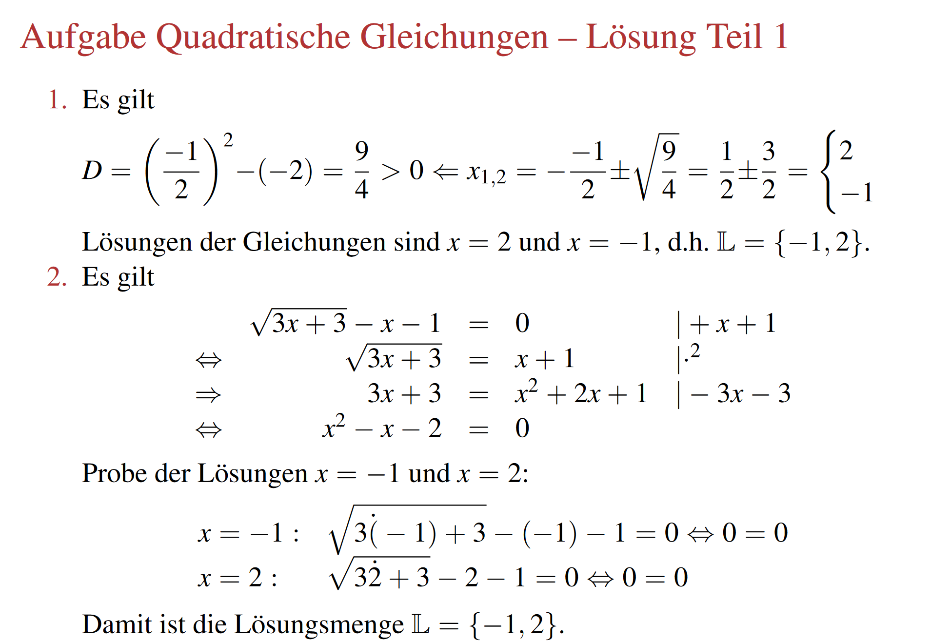

Slide 6
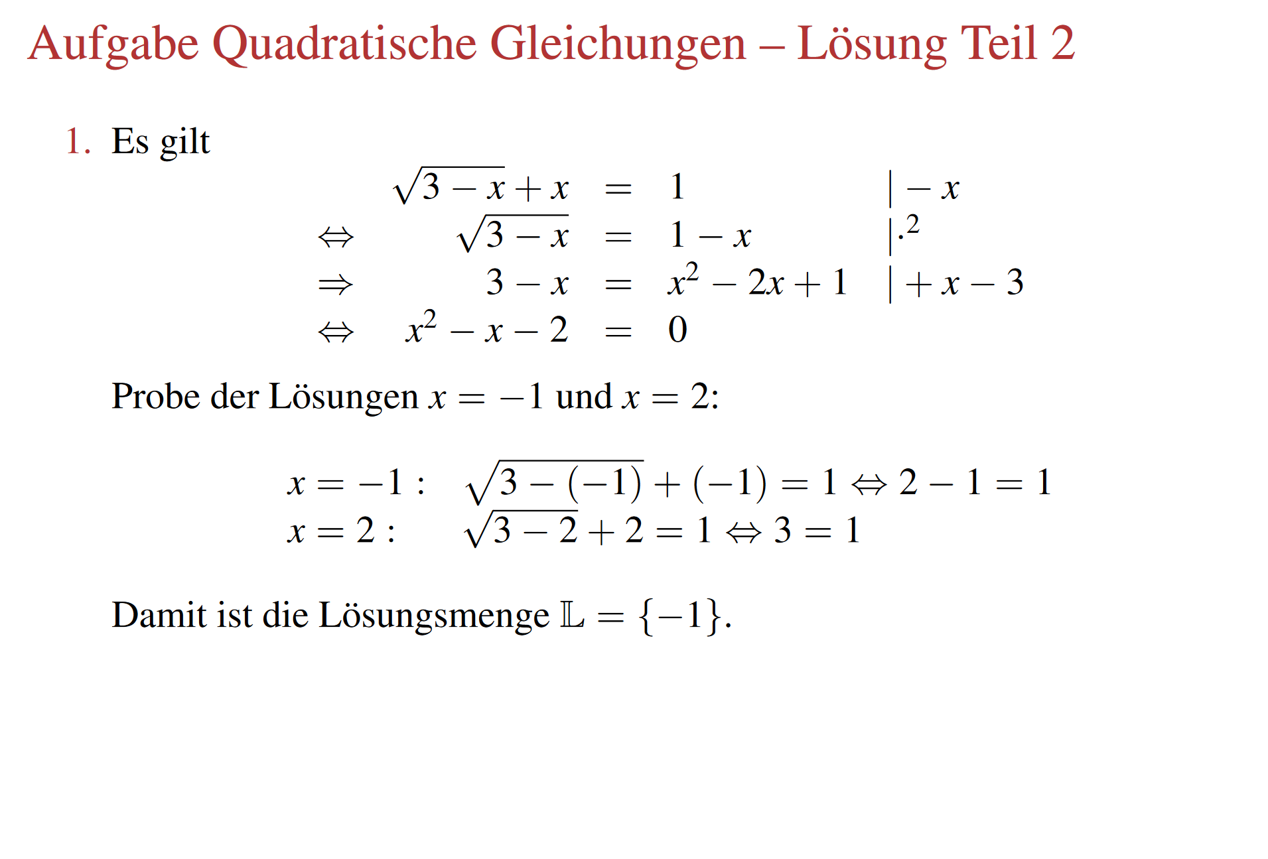

Slide 7
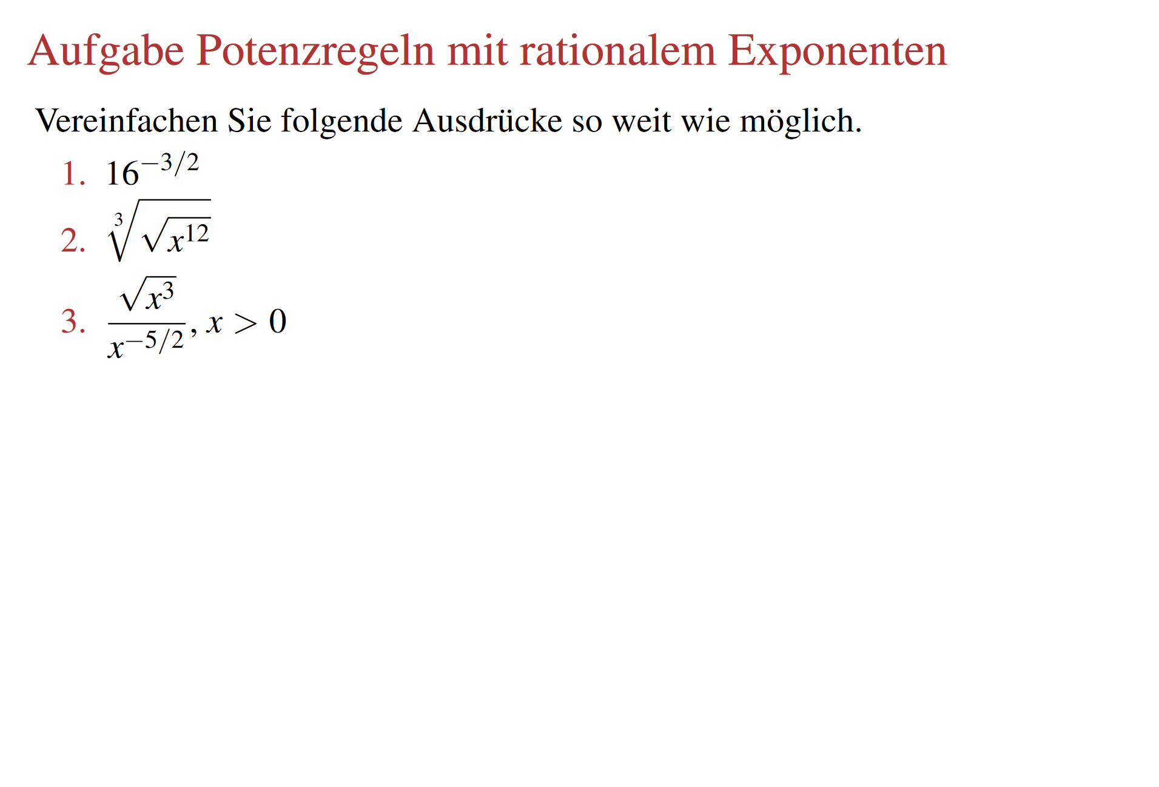

Slide 8
